Slide 1
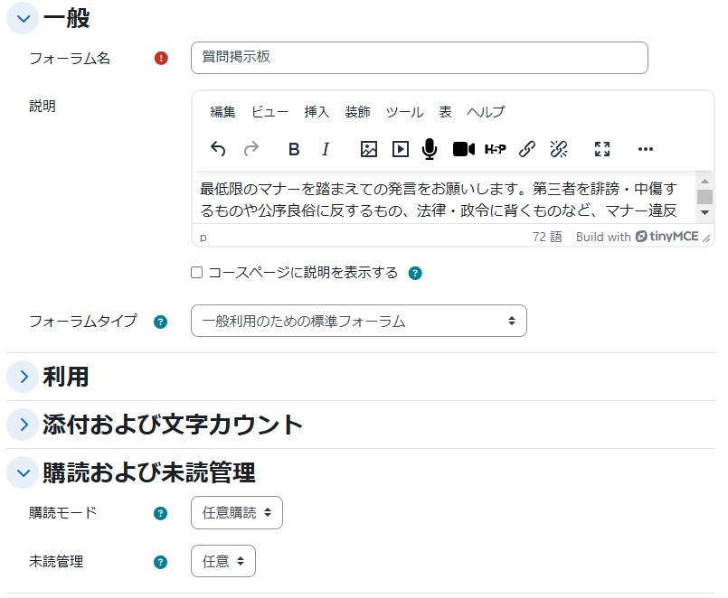
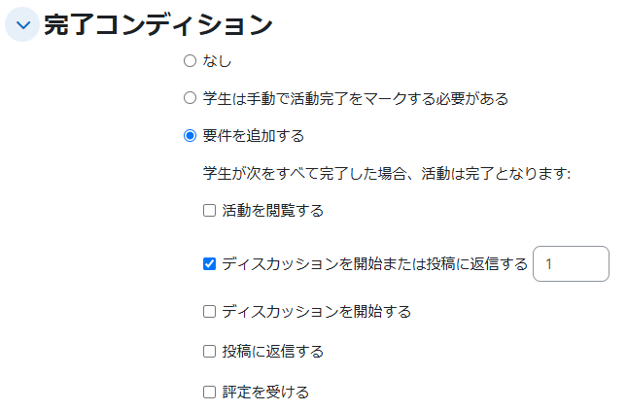
ディスカッションの場を提供したい（活動：フォーラム）
フォーラムは、管理者および受講生同士の連絡や意見交換の場として使われるツールです。
フォーラムの設定を工夫することによって、質問掲示板や受講生同士のディスカッションの場としても利用できます。
「活動またはリソースを追加する」から「フォーラム」を選択します。
「フォーラム名」を入力します。「説明」は任意入力項目です。
相互利用の場になる為、利用上の注意やマナーについて記載しておくと良いでしょう。
フォーラムタイプは「一般利用のための標準フォーラム」を選びます。
「利用」では、フォーラムの提出日時に制限をかけることができます。
制限が不要な場合は、日時のチェックを全て外します。
「購読および未読管理」を設定します。
購読はフォーラム参加者に投稿内容の通知を送るかどうかの設定です。
未読管理は新しい投稿の強調機能です。自分が閲覧していない投稿の判別に役立ちます。
※通知機能はサイト全体の「通知設定」の状況に依存する為、設定が正しいのに通知が届かない場合は管理者に確認しましょう。
  任意購読：参加者が通知を送信するかどうかを選べます。
  強制購読：すべての参加者に通知が送られます。
  自動登録：最初は全員が送信設定されますがいつでも解除できます。
  購読停止：通知は送信されません。
必要に応じて利用制限の設定をします。
活動完了（設定しない/手動/条件）を設定します。
フォーラムの場合、「閲覧」「返信」「ディスカッションを立てる」など、様々な組み合わせを用いて条件を定めることができます。
保存します。
ディスカッションの場を提供したい（活動：フォーラム）

